Slide 1
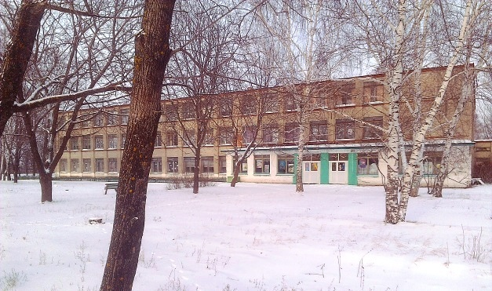
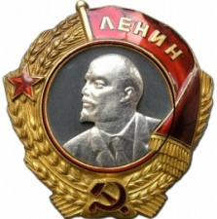
Наша школа носит имя Героя Советского Союза Мацыгина Петра Ивановича ( 1921-1986)
МОУ СОШ с. Свищёвки
им. П. И. Мацыгина
Белинского района Пензенской бласти
Выполнили уч-ся 9 класса МОУ СОШ с. Свищёвки им. П. И. Мацыгина

Slide 2
До военное время
Пётр Мацыгин родился в 1921 году в селе Масловка (сейчас Белинский район Пензенской области).
В детстве родители Петра Мацыгина перевезли его в с. Малая Елань (сейчас Казачинского района Красноярского края).
В 1938 году Петр окончил среднюю школу в г. Красноярске, а затем уехал в Одессу, где с 1938 по 1939 год работал актером Госцирка.
В 1939 году он поступил в Одесское пехотное училище. Выпуск молодых офицеров состоялся накануне начала войны.
Курсант
Одесского военного училища
П. И. Мацыгин

Slide 3
Фото из семейного архива семьи Мацыгиных
Группа курсантов Одесского пехотного училища,
среди которых П. И. Мацыгин

Slide 4
Золотая звезда
Младший лейтенант Мацыгин начал воевать в июне
1941 года на Южном фронте.
С сентября 1942 года — старший лейтенант, командир батальона 683 стрелкового полка 151 стрелковой дивизии. Дважды был ранен и контужен. С 21 ноября 1943 года капитан Мацыгин — командир батальона 197-гострелкового полка (99-я стрелковая дивизия, 94-й стрелковый корпус, 1-яГвардейская армия, 1 -й Украинский фронт).
Главный бой в своей фронтовой биографии командир батальона капитан Мацыгин провёл 24 декабря 1943 года у села Гута-Забелоцкая на Житомирщине. Его батальон под сильным пулемётным и артиллерийским огнём прорвал укрепленную полосу обороны противника. На плечах врага батальон первым ворвался в пригород Житомира. Заняв выгодную позицию и отразив несколько контратак гитлеровцев, удержал её до подхода подкрепления и тем самым обеспечил выполнение боевой задачи полком. Было тогда капитану Мацыгину 22 года.
Указом Президиума Верховного Совета СССР от 10 января 1944 года за образцовое выполнение боевых заданий командования и проявленные при этом отвагу и геройство капитану Петру Ивановичу Мацыгину было присвоено звание Героя Советского Союза.
С сентября 1944 года майор Мацыгин служил в тылу — командиром батальона 23 запасной стрелковой дивизии. В этом же году он окончил ускоренные курсы при Военной Академии в Москве.
С августа 1945 года — старший инспектор всевобуча Тюменского областного военного комиссариата.
С 1946 года майор Мацыгин в запасе.
В 1975-ом году приказом Министра обороны ему было присвоено звание подполковника.

Slide 5
Послевоенное время Петр Иванович, не имея профильного образования , трудился в СМИ. Помимо « Алтайской правды», работал Мацыгин в якутском « Разведчике недр» -редактором, и на молодой Бийской ТВ – студии.
Сотрудники « Алтайской правды»
Фото представила журналист Алтайского края Светлана Тирская 23.05. 2017 года, с которой сотрудничает наш школьный поисковый отряд.

Slide 6
Статья Светланы Тирской в газете « Алтайская правда»
о П. И. Мацыгине
Среди изображённых я увидела мужчину со Звездой Героя. Первый вопрос был закономерен:» Это Звезда Героя Соцтруда или Героя Советского Союза? Неужели в «Алтайке» работал Герой?..
Некоторые коллеги высказывали предположение: « Ведь этот мужчина мог быть просто гостем « Алтайки!»- « Тогда бы его усадили в центре», -как мне казалось, резонно отвечала я. Потому что очень хотелось поверить в удивительный факт: «В нашей газете работал Герой Советского Союза!» И все-таки предчувствия меня не обманули.
Бюст героя в г. Белинском Пензенской области

Slide 7
Наш Герой
Своим героем Петра Ивановича Мацыгина считаем мы- пензяки. Он наш земляк по рождению.
Для тюменцев он тоже свой герой, пусть и работал недолго старшим инспектором всевобуча Тюменского областного военного комиссариата.
И для красноярцев – в этом городе он окончил школу.
И для «Алтайской правды», как выяснилось, он тоже свой герой. Потому что работал Герой Советского Союза П. И. Мацыгин собственным корреспондентом газеты с 1949-1954 г.
Конечно же, своим героем его считают в Алтайском крае, жил в г. Бийске. Перед выходом на пенсию ( 1981) Петр Иванович трудился мастером ОТК на заводе « Электропечь», а позже- водителем такси.
В этом городе живут сейчас его дети, внуки и правнуки.

Slide 8
Из воспоминаний сына Валерия Мацыгина
- Отец был жизнелюбивым. Денег не считал, крохобором не был, геройством не кичился. Когда застолье собиралось, петь любил- и русские , и украинские песни. Слог был у него хороший, со всеми мог общий язык найти, рассказывал интересно. А о войне не любил вспоминать. Помню, однажды мы поехали на рыбалку, увидели танковые учения- вот тогда он мне про танковую атаку рассказал…
- Умер отец в одночасье, - вспоминает Валерий Петрович, -пенсию получил, сел в машину и … сердце остановилось. Хорошо хоть автомобиль не успел завести, беды какой не случилось… Было ему всего 64 года. Похоронен на городском кладбище Бийска…
В Пензе, на малой родине не бывал никогда, думал, что все родные погибли… Когда в г. Белинском поставили бюст, то нас разыскали следопыты, и мы с матерью туда ездили. Оказалось, что в Масловке жила двоюродная сестра отца. Её уже тоже нет давно…
(Материал из электронной переписки
предоставлен журналистом
Алтайского края Светланой Тирской)

Slide 9
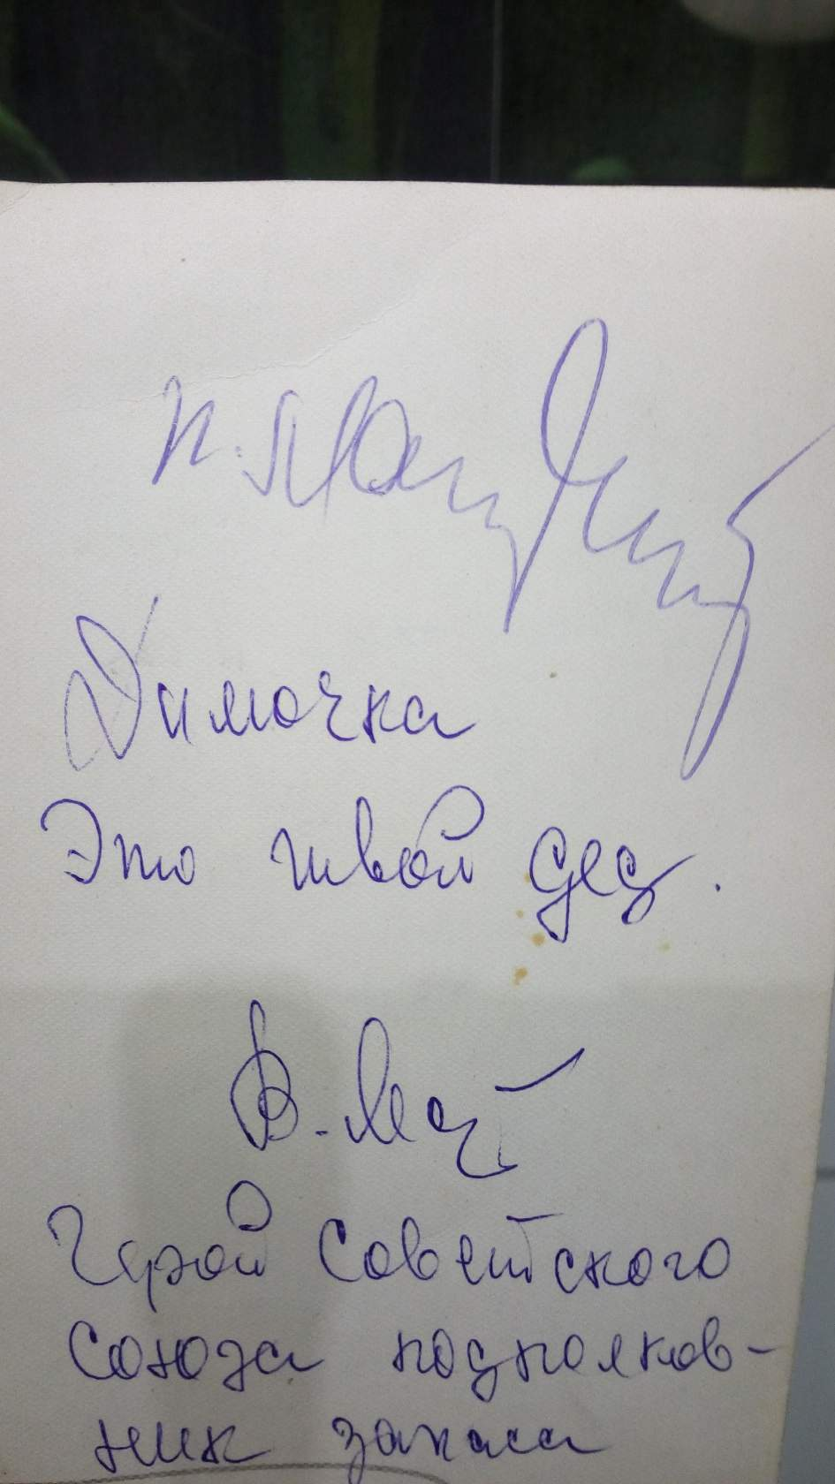
Из воспоминаний внука Дмитрия Мацыгина
Когда дед умер, мне было 14 лет, -сказал Дмитрий.- Я его помню, но не очень хорошо. Помню, как я, двоюродный брат и сестра с родителями приходили к деду и бабушке в гости на праздники… Особенно врезалось в память, как в один из Дней Победы я, девятилетний, проходил на параде во главе колонны 11-ой школы мимо Вечного огня и трибуны. На той трибуне стояли почётные граждане Бийска, среди них- мой дед. Мы, школьники, были в гимнастёрках. Проходя мимо трибуны, отдали честь тем, кто там стоял. А дед отдал честь нам…
Это фото от 9 мая 1965 года. На обратной стороне его подпись и мне адресованная запись моей бабушки.
(Материал из электронной переписки предоставлен журналистом Алтайского края Светланой Тирской)
( Фото из семейного архива Дмитрия Мацыгина )

Slide 10
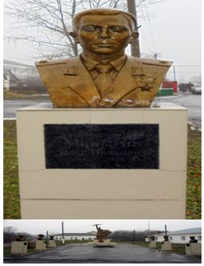
Будем помнить всегда!
В г. Бийске Алтайского края
ко Дню Победы- баннер
« Слава Героям и Вечная Память»
Бюст П. И. Мацыгина
Памятник павшим в годы Великой Отечественной войны землякам в городе Белинский . Вместе с именами павших в виде бюстов увековечены и уроженцы Белинского (Чембарского) района, ставшие в годы войны Героями Советского Союза.
Бюст П. И. Мацыгина установлен в посёлке Тамала на Аллее Героев.

